Slide 1
GM식품의 목적과 문제시되는 점
기초캡스톤디자인 C조

Slide 2
목차
1. GM식품은 왜 생산되는가?
2.GM식품 관련 용어 및 개념
3. 생산방식
4. agrobacterium이란?
5. GM 작물의 분포
6. 논란
7. 출처

Slide 3
GM식품은 왜 생산되는가?
GM 식품은 이들 식품의 생산자 또는 소비자에게 어느 정도의 이점이 있기 때문에 개발되고 판매됩니다. 이것은 저렴한 가격, 더 큰 혜택 (내구성이나 영양가 측면에서) 또는 둘 모두를 갖춘 제품으로 판매하기 위한 것입니다. 초기에 GM 종자 개발자들은 그들의 제품을 생산자가 받아들이기를 원했고 농민 (및 식품 산업 전반)에게 직접적인 이익을 가져 오는 혁신에 집중했습니다.
GM 유기체에 기초한 식물을 개발하는 목적 중 하나는 작물 보호를 향상시키는 것입니다. 현재 시장에 나와있는 GM 작물은 주로 곤충이나 바이러스에 의한 식물 질병에 대한 저항성의 도입이나 제초제에 대한 내성 증가를 통해 작물 보호 수준을 향상시키는 것을 목표로 하고있습니다.

Slide 4
곤충에 대한 내성은 박테리아 Bacillus thuringiensis (Bt)로부터의 독소 생산을 위한 유전자를 식품 공장에 통합함으로써 달성됩니다. 이 독소는 현재 농업에서 전통적인 살충제로 사용되며 사람이 섭취하여도 안전합니다. 본 독소를 본질적으로 생산하는 GM 작물은 살충제 압력이 높은 경우 특정 상황에서 살충제의 양이 더 낮은 것으로 밝혀졌습니다. 바이러스 내성은 식물에서 질병을 일으키는 특정 바이러스의 유전자 도입을 통해 이루어집니다. 바이러스 저항성은 식물이 그러한 바이러스로 인한 질병에 덜 민감하게 하여 작물 수확량을 높입니다.
제초제 내성은 일부 제초제에 저항성을 갖는 박테리아로부터의 유전자의 도입을 통해 성취됩니다. 잡초의 압력이 높은 상황에서는 그러한 작물의 사용으로 인해 사용 된 제초제의 양이 감소하게 됩니다.

Slide 5
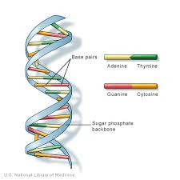
GM식품 관련 용어 및 개념
DNA - DNA는 핵산의 일종이며, 세포 내 존재하는
유전형질을 전달하는 유기화학적 분자구조이다. 결
합되어 있는 염기에 의해 구분되는 네 종류의 뉴클
레오티드가 중합되어 이중 나선구조를 이룬다. 세포
질 내에 DNA의 포함부분은 점성을 가지고 있고, 제
한효소로 절단 및 분해할 수 있으며,다른 DNA와 결
합할 수도 있다. DNA는 열에 약하며 열을 가할시, 열변성을 일으키며 기존의 나선구조에서 변화되는 형태를 띄게 된다. DNA가 유전정보의 매개체로서 작용한다는 것은 미생물학적 연구에 의해 밝혀졌으며, 모든 생물은 DNA를 가지고 있지만,일부 바이러스의 경우 RNA를 가지고 있다.

Slide 6
유전공학-유전공학이란, 세포 내의 생체분자에서 유전물질의 구조적·기능적 생명현상을 해석하려는 학문 분야로서 유전현상은 세포 내에 존재하는 유전자를 통해 유전물질의 전달에 의해서 일어난다. 유전자는 대개 DNA이라는 나선구조의 고분자화학물질로 구성되어 있고, 생존하는 생물들의 경우 모두 서로 다른 유전자와 유전형질을 가지고 있고, 각각의 유전자의 양도 다르기 때문에 다른형태로 발생된다. 유전공학의 가장 큰 틀은 유전자의 형질에 대해 연구하고, 인류에게 유용한 유전자를 인공적으로 분리 및 합성하거나 다른 생물로부터 재조합하여 현재의 생명체보다 유용성과 장점을 유전형질의 추가로서 나타내고자 하는 학문 분야이다.
형질 전환 - 형질 전환이란, 외부에서 들어온 유전 물질에 의해 형질이 바뀌는 현상으로, 자연적으로 가질 수 없는 유전 물질이 도입되어 형질이 바뀐 생물을 형질 전환 생물이라고한다. 다른 종의 유전자를 삽입,조작함으로써 본래의 것과 다른 유전적 특성을 갖게 하는 것이다

Slide 7
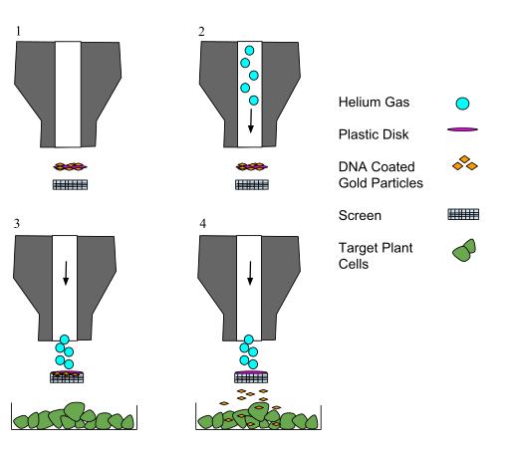
유전자 총 - 유전자 총은 세포에 외인성 DNA를 전달하는 데 사용됩니다. 이 방법은 'biolistics'로 알려져 있습니다. 유전자 총은 대부분의 세포에서 효과적으로 사용할 수 있지만 세포벽을 뚫고 주입한다는 장점이 존재하여 식물 세포에서 주로 사용됩니다. 1 단계 유전자 총 장치가 발사 준비가되었습니다. 2 단계 헬륨이
챔버를 채우고 파열 디스크에 압력이 가
해집니다. 3 단계 압력은 결국 파열 디스
크가 파열되는 지점에 도달하고, 결과적
으로 발생하는 헬륨은 DNA / 금 피복 된
매크로 캐리어 ( '플라스틱 디스크')를 정
지화면으로 추진시킵니다. 4 단계 macro
carrier가 멈춤 화면을 때리면 DNA로 코
팅된 금 입자가 스크린을 통해 표적 세포
로 이동합니다.

Slide 8
유전자 총의 장점 : Biolistics는 다목적 유전자 변형 방법으로 입증되었으며 곡물과 같은 변형 저항성 작물을 조작하는 것이 일반적으로 선호됩니다 . 플라스티드 변형은 아그로 박테리움을 이용한 매개 형질 전환 과 같은 현재의 다른 기법과 비교할 때에 비하여 큰 성공을 거두었습니다. 이 형질 전환은 엽록체에서 벡터를 표적으로 삼아 안정적으로 발현하기가 어렵습니다. 또한, 유전자 총으로 삽입 된 형질 전환 유전자 의 엽록체 silencing에 대한 보고는 없습니다. 숙련된 기술자가 유전자 총을 한 번만 발사하여 두 개의 변형 된 유기체를 생성 할 수 있습니다. 이 기술은 많은 수의 세포를 손상시키고 모든 조직 세포를 변형시키는 것 같지만 특정 조직을 현장에서 수정하는 것을 허용했습니다 .
유전자 총의 단점 : Biolistics는 DNA를 표적 세포로 무작위로 도입합니다. 따라서 DNA는 핵, 미토콘드리아, 플라스미드 또는 다른 어떤 조합이라도 세포에 존재하는 게놈으로 변형 될 수 있습니다. 그러나 적절한 구조 설계로이를 완화시킬 수 있습니다. 또 다른 문제점은 삽입 된 유전자가 해당 구조가 게놈의 동일하거나 다른 위치에 여러 번 삽입 될 때 과발현 될 수 있다는 것입니다.

Slide 9
생산방식
GMO를 위한 유전자를 조작하는 기술에는 여러 종류가 있으며 특정 유전자를 집어넣는 것 외에도 무작위로 돌연변이를 일으켜 수확량이 높은 개체를 선별하는 방식을 사용하기도 한다.
식물의 경우 유전체(genome) 내에 원하는 유전자를 삽입하는 방법으로는 agrobacterium을 이용한 floral dip method라는 방법이 연구, 실험용으로 많이 사용되고 있으며, 캘러스(미분화된 식물조직)에 agrobacterium을 감염시켜 원하는 개체를 얻는 방법을 이용하기도 한다. 또한 담배모자이크바이러스 같은 식물에 전염이 가능한 바이러스를 벡터로 유전자를 전달하기도 하며, 유전자 조각을 억지로 때려 박는 유전자 총이란 기술을 사용하기도 한다. 현재 인류의 기술로는 원하는 유전자를 유전체의 원하는 부위에 정확히 삽입 하는 것은 매우 힘든 일이므로 여러 번 실험하여 원하는 유전자가 제대로 삽입되고 제대로 발현하면서도 특별한 부작용이 눈에 띄지 않는 개체를 선별하여 GMO작물로 사용하는 편이다.

Slide 10
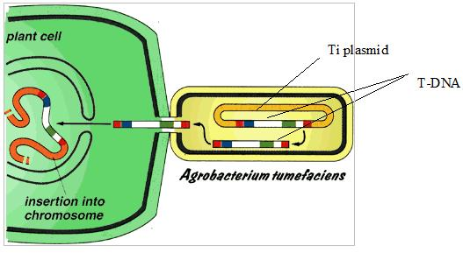
agrobacterium이란?
아그로박테리움(agrobacterium)은 토양 미생물의 일종으로 토양에 양분이 부족해지면 식물에 침투하여 기생합니다. 아그로박테리움이 가지고 있는 Ti 플라스미드에는 T DNA라 불리는 부분이 있어서 이 부위가 식물의 유전체에 삽입되면 형질 전환을 일으켜 줄기 또는 뿌리에 비정상적인 혹이 생긴다. 이러한 원리를 이용하여 Ti 플라스미드의 T DNA에 유용한 유전자를 삽입 시킨후 재조합된Ti 플라스미드를 가진 아그로 박테리움을 식물세포에 감염시켜 유용한 DNA가 식물 세포로 전달되로록 만든다. 이러한 방법으로 도입된 식물은 T DNA가 절단되었으므로 혹이 생기지않도록 한다.

Slide 11
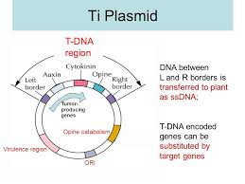
Ti플라스미드[Ti plasmid ]
tumor-inducing plasmid의 약기.아그로박테리움에
있는 약 200,000염기쌍의 플라스미드. 근두암종(cro
wn gall tumor)의 원인인자이다. 이 플라스미드에는
동일 방향을 향하는 1쌍의 25염기쌍으로 구성된 경
계배열(border sequence)에 둘러싸인 T-DNA영역이
있다. 세균이 식물에 감염되면Ti플라스미드 상의 vir
영역 등의 작용으로 T-DNA영역 내의 DNA가 식물
세포 염색체로 전이한다.
T-DNA영역은 특정 Vir단백질에 의해 경계배열 중에서 외가닥 절단을 받아 외가닥DNA로서 절출된다. 이 분자가 식물로 이동하여 염색체에 삽입된다고 생각된다. 따라서 이종(異種) DNA에서도 경계배열로 둘러싸이면 Agrobacterium기능을 매개로 하여 식물염색체로 도입할 수 있다. 또 vir영역은 T-DNA영역과는 다른 DNA분자에 존재하더라도 기능할 수 있다. 식물염색체에 삽입된 T-DNA는 세포분열이나 개체 교배를 통하더라도 안정적으로 후대에 연계할 수 있다.

Slide 12
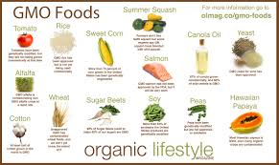
GM 작물의 종류및 분포
대표적인 예 :
GM 대두 (50 %), GM 옥수수 (30 %), GM 면화
(14 %), GM 캐놀라 (5 %), 기타 (1 %)

Slide 13
논란
유전자 변형 생물이 가지고 있는 논란들은 크게 3가지 정도로 추려볼 수 있습니다.
첫째로는, 가장 큰 문제로서 인체에 대한 유해 유무입니다. 유전자 변형 식품(GMO)의 경우 가장 큰 재배목적은 식량자원으로서 용이하게 재배하는 것입니다. GMO는 식량 생산의 증가를 가져올뿐더러 특정 영양소의 강화 및 의약품으로서의 활용도도 매우 높기 때문에 효용성에 대해서는 유리한 위치를 점하고 있습니다. 실제러 유전자 변형 생물의 경우 지난 10여년간 인간이 섭취하였지만 아직 뚜렷한 이상현상이 발견되지 않았지만, 그렇다고 뚜렷하게 안전성이 검증된 바도 없으며, 동물을 이용한 실험에서는 간간히 문제점이 발견되고 있습니다. 이와 같이 뚜렷하지 않은 안전성여부에 의해 찬반으로 크게 나뉘어 있는 상태이다.
둘째로, 환경문제 야기를 들 수 있습니다. 유전자 변형 생물의 경우 가장 크게 대두된 종류가 잡초 등으로부터 강한 내성을 가진 종자였습니다. 그에따라 농약, 제초제등의 사용이 크게 줄어드는 데 공헌을 하였고 이로써 환경오염을 줄이는 데 큰 일조를 했다는 것이 일각의 주장인 반면, 오히려 강한 내성 덕택에 그에 적응한 더 강한 해충과 잡초등이 출현할 가능성을 가지고 왔습니다.
세 번째로, 유전자의 특허문제가 있습니다. 유전공학이 발달하면서, 특정 유전자를 삽입하고 새로운 특성을 가진 생물에 관한 특허가 가능해졌고, 이를통해 유전공학의 발전이 이루어졌지만, 반면에 종자 및 씨앗에도 1회성 작물로서의 유전자 변형을 통해 생산이 가능해지는등의, 유전자의 특허화로 인한 부정적 관점 역시 논란의 대상이 되고 있습니다.

Slide 14
출처
http://www.who.int/foodsafety/areas_work/food-technology/faq-genetically-modified-food/en/ (세계보건기구)
https://namu.wiki/w/GMO (나무위키)
https://www.ncbi.nlm.nih.gov/pubmed/10069079 (NCBI)
https://en.wikipedia.org/wiki/Agrobacterium (wikipedia)
http://terms.naver.com/entry.nhn?docId=436205&cid=42411&categoryId=42411 (네이버 지식백과-생명과학대사전)
GM 작물의 분포 도표의 출처- http://www.isaaa.org/resources/publications/briefs/49/infographic/default.asp , https://en.wikipedia.org/wiki/List_of_genetically_modified_crops

